Slide 1


硕士研究生开题答辩
基于深度学习的小鼠捕食行为的智能识别与预测
答辩人
翟桂丰
专业
生物医学工程
导师
周艺 教授
日期
2024年12月12日

Slide 2

汇
报
内
容
1
研究背景
2
科学问题
3
研究方法与技术路线
2
4
现有研究结果

Slide 3
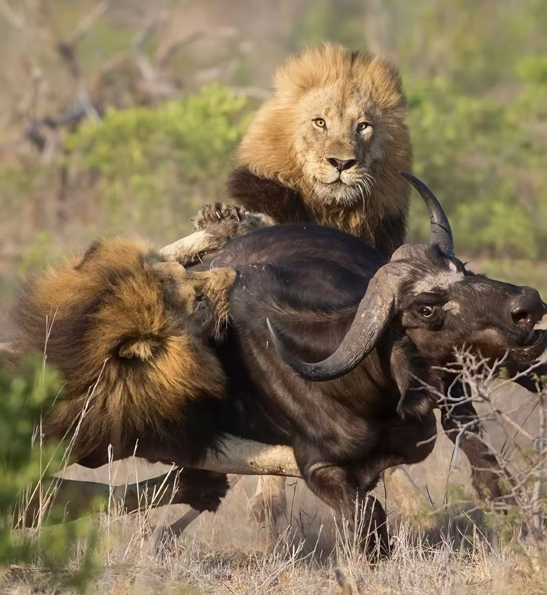
研究背景
科学问题
研究方法
现有研究结果
研究背景
动物行为
动物行为是生物学中一个重要的研究领域，它关注动物如何与环境互动、如何做出决策、以及如何适应不断变化的外部条件。研究动物行为有助于揭示动物的认知和神经机制。
50

Slide 4
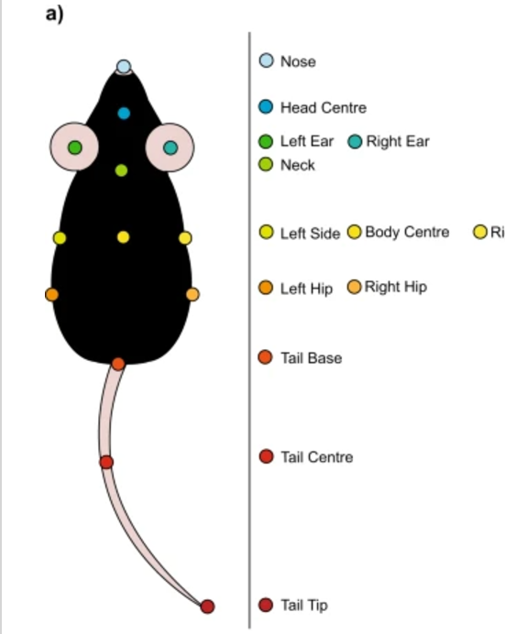
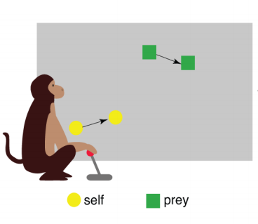
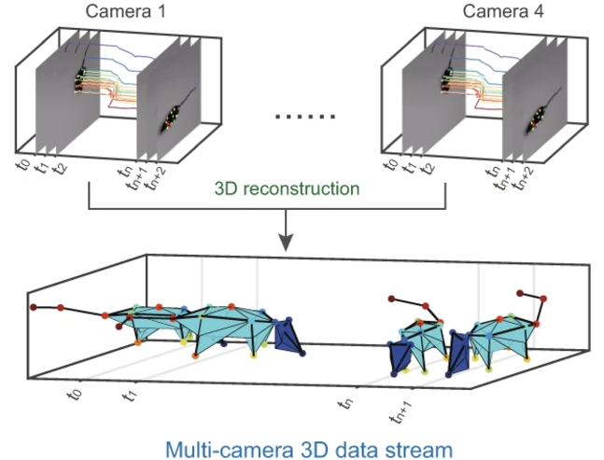
研究背景
科学问题
研究方法
现有研究结果
研究背景
深度学习技术在探究动物行为中的应用：
50
50
50
识别检测
动作分类
行为预测
Sturman, O., et al. Nature Neuropsychopharmacol. 2020
Huang et al. Nature Communications. 2021
Yoo, S. B. M., et al. Nature Neuroscience. 2020

Slide 5
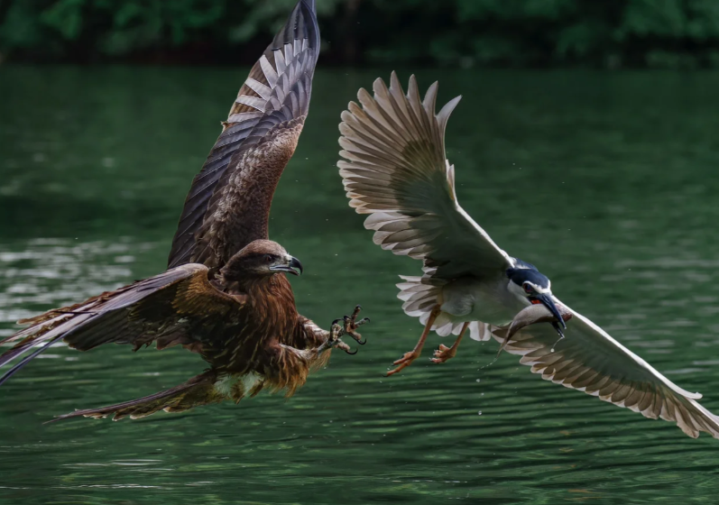
研究背景
科学问题
研究方法
现有研究结果
研究背景
捕食行为
捕食行为，是动物生存和繁衍中的重要活动，直接关系到动物个体的生存和种群的延续。动物的捕食行为涉及到二者在自然界中的对抗性博弈，高度体现了自然环境下的生物智能。
50

Slide 6
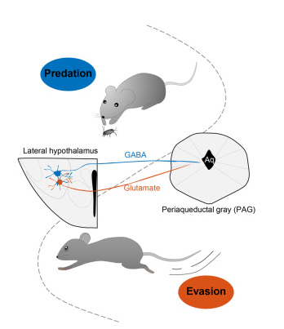
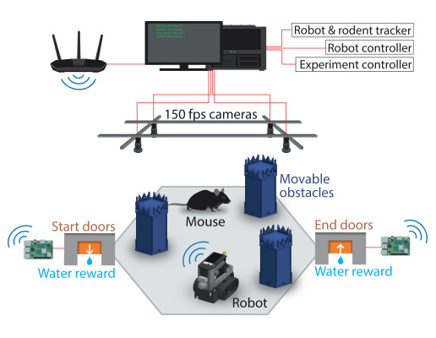
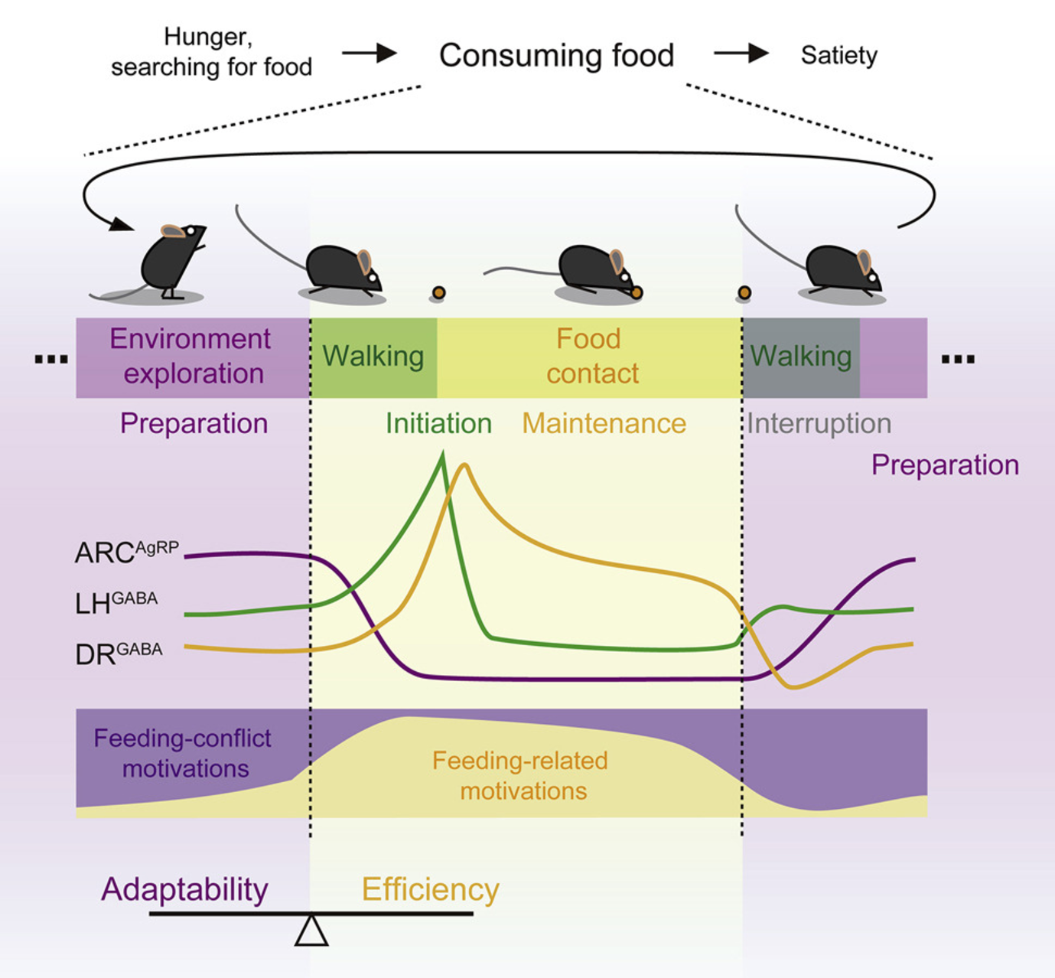
研究背景
科学问题
研究方法
现有研究结果
研究背景
捕食行为的研究现状:
50
50
50
捕食和逃避由特定的神经环路控制。
通过模拟捕食者-猎物互动来探索捕食行为。
捕食行为被分为特定序列
Luo, M., et al. Neuron. 2018
Lai, Alexander T. et al. Cell Reports. 2024
Liu, Qingqing et al.
Neuron,2022

Slide 7
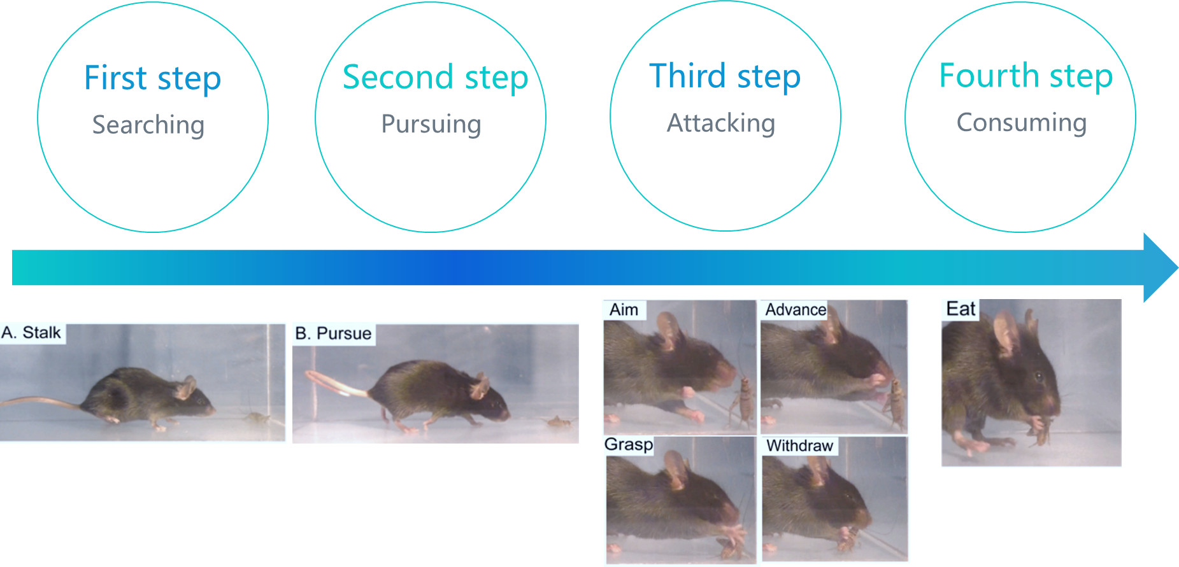
研究背景
科学问题
研究方法
现有研究结果
研究背景
研究背景
小鼠识别猎物后，开始主动追踪并接近猎物的动态过程。
研究背景
探索（searching ）
追逐（Pursuing）
攻击（ Attacking ）
消化（ Consuming ）
追逐阶段涉及到捕食者与猎物的对抗与博弈，捕食者必须快速做出决策，调整自己的行动策略以适应猎物的逃跑路径。
Wang J. et al., Exp Biol. 2024
Zhang, Y. et al., J Neurosci. Methods.2024

Slide 8
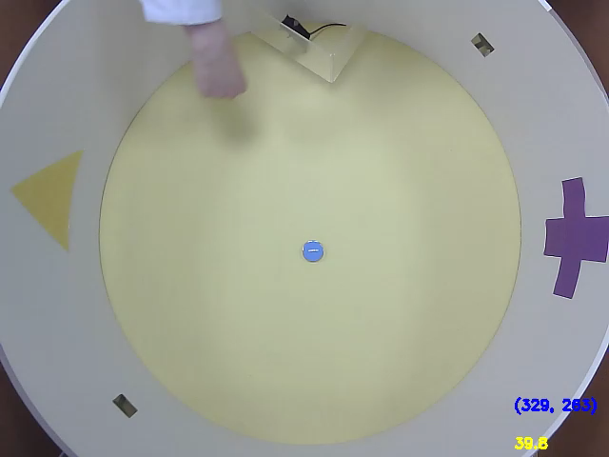
科学问题
科学问题
研究方法
现有研究结果
研究背景
研究背景
研究背景
科学问题
能否通过深度学习的方式实现实时自动化的识别小鼠在捕食行为中的过程以及预测出后续的行动轨迹？

Slide 9
科学问题
科学问题
研究方法
现有研究结果
研究背景
研究背景
研究背景
研究目的
建立一套实现实时自动化的识别小鼠在捕食行为中的过程以及预测出后续的行动轨迹的系统，并且能够将其应用于相关实验研究。
研究意义
通过本项目的开展，将使我们能够对小鼠的捕食行为进行细致的实时分析，并预测它们接下来可能采取的行动。这种能力不仅能够增强我们对小鼠行为模式的理解，还能在后续的生物实验中实现精准的在线干预，为后续研究提供一个精确高效的工具。
Notes:
闭环 在线干预

Slide 10
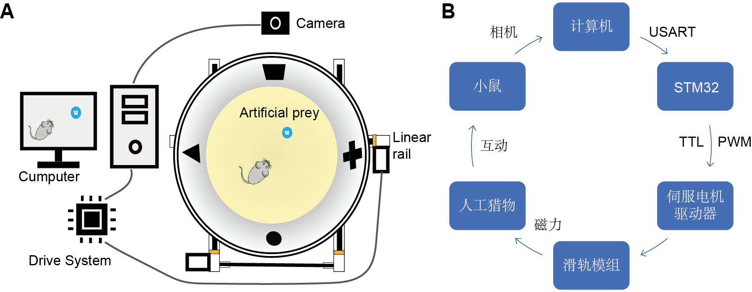
研究内容与方法
科学问题
现有研究结果
研究背景
研究背景
研究背景
研究方法
第一部分：小鼠捕食行为的实时互动平台
50
目前，课题组已经搭建出一个实时交互平台来研究啮齿动物的捕食性追求以及动态决策。人工猎物由闭环系统磁控，以可编程策略模拟逃跑的猎物。

Slide 11
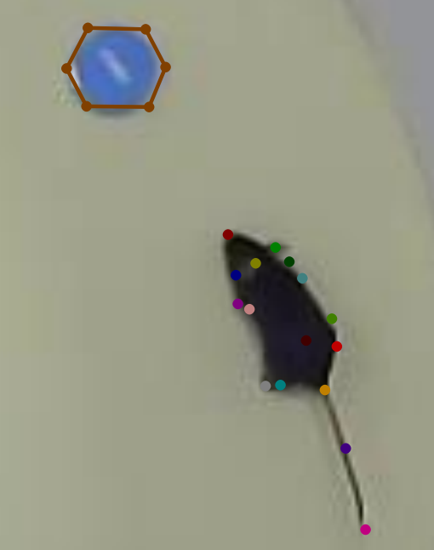
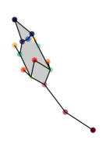
研究背景
科学问题
研究方法
现有研究结果
研究背景
研究背景
第二部分：小鼠捕食行为识别系统
1.构建捕食行为数据集
(1)搭建数据采集装置。
(2)采集图像数据并统一标注。
(3)数据预处理。
2.模型训练
(1)模型选择：YOLO11。
(2)模型特点：实时性、准确性。
(3)模型优化：注意力机制、滤波器等。
a.图像标注点位
b.骨架标记

Slide 12
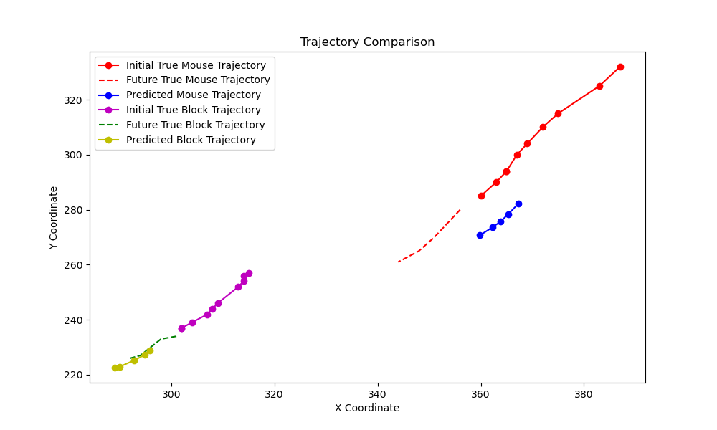
研究背景
科学问题
研究方法
现有研究结果
研究背景
研究背景
第三部分：小鼠捕食行为轨迹预测
模型选择：Transformer、GCN、LSTM等。
轨迹预测：预测小鼠和滑块的互动轨迹。
模型特点：强调小鼠与滑块的空间交互（Transformer、GCN）以及小鼠本身的时间速度变化（LSTM) 。

Slide 13
研究背景
科学问题
研究方法
现有研究结果
研究背景
研究背景
技术路线
捕食互动装置
收集捕食行为数据
人工标记
数据集预处理
小鼠捕食与滑块的识别
捕食过程与动作分类
结果评估
优化调整打包
行为数据分析
神经信号分析
行动预测
前期已完成工作
正在进行工作
后续工作

Slide 14
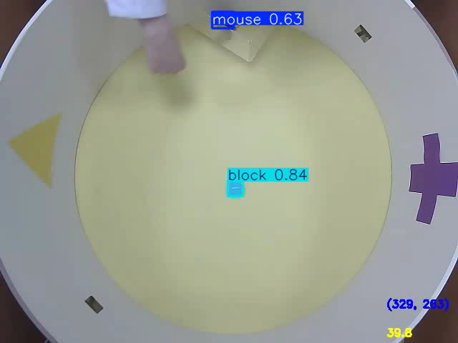
研究背景
科学问题
研究方法
现有研究结果
研究背景
研究背景
目标检测识别部分
目前已经完成了用Yolo初步识别小鼠和滑块的工作。
a.目标识别效果（视频）

Slide 15
研究背景
科学问题
研究方法
现有研究结果
研究背景
研究背景
轨迹预测模型
Encoder
Transformer Block
Social特征捕捉预处理器
LSTM
Encoded Features
····
Transformer Block
Decoder
Transformer Block
Predicted Output
LSTM
····
Transformer Block

Slide 16
研究背景
科学问题
研究方法
现有研究结果
研究背景
研究背景
轨迹预测模块中，目前已经尝试过几种方法，均能实现在短时间的小鼠轨迹预测。
轨迹预测结果
模型 | 在公共数据集上的表现效果（eth） | 在我们的数据集上的表现
RNN | ADE:2.72 FED:4.60 | ADE:32.721 FED:41.630
GRU | ADE:2.43 FED:4.37 | ADE:26.439 FDE:38.284
LSTM | ADE:0.60 FED:1.31 | ADE:21.447 FDE:31.257
Social_LSTM+Attention | ADE:0.49 FDE:1.07 | ADE:18.762 FDE:33.848
Transformer+LSTM | ADE:0.21 FDE:0.36 | ADE:22.359 FDE:28.566
现有模型结果对比

Slide 17
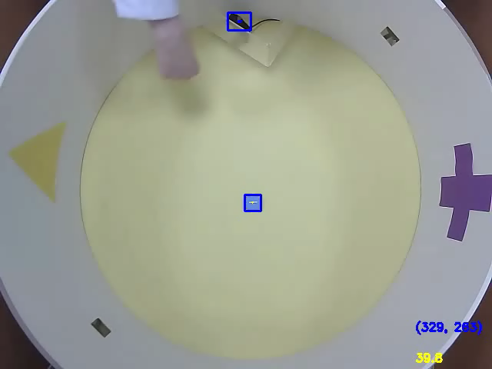
研究背景
科学问题
研究方法
现有研究结果
研究背景
研究背景
效果演示
50
一个基于深度学习技术的系统，该系统能够实现对小鼠捕食行为的实时智能识别与预测。
a. 系统演示效果（视频）
视频中通过颜色表示追逐状态，前方的线条表示轨迹预测。

Slide 18
恳请各位老师批评指正！
答辩人
翟桂丰
导师
周艺 教授

